Slide 1
UTR CFDT Métropole Lilloise
Comptes 2023
approbation des comptes
-
Conseil 4 juin 2024

Slide 2
Petit rappel : c’est en référence à la loi 2008-789 du 20 aout 2008 portant sur la rénovation de la démocratie sociale¹, que notre UTR² :
Tient des comptes annuels ;
Fait arrêter ces comptes par son bureau et les approuver par son conseil :
Les publie en ligne.
Ce qui est arrêté, approuvé et publié est constitué d’un compte de résultats, d’un bilan et d’une annexe comportant des informations obligatoires mais donnant peu d’informations sur l’activité précise de l’organisation.
1 Nous appliquons en fait des dispositions s’adressant aux syndicats de salariés.
2 Conformément à ses statuts modifiés lors de son congrès du 23 mars 2017.

Slide 4
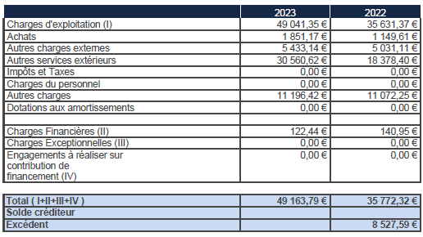
Charges (dépenses) surtout ristournes aux sections ULR

Slide 5
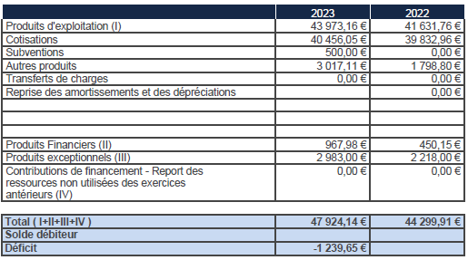
Produits (recettes) Surtout RBRST CNAS, UCR, CFDT (voir note)….… et recettes sortie UTR

Slide 6
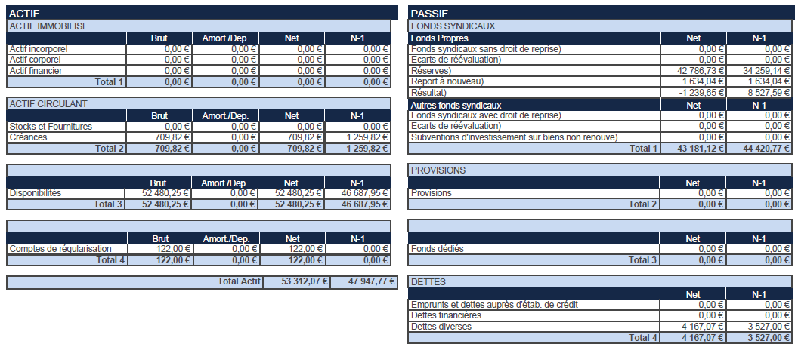
BILAN 2023 Comptes de régularisation = charges (122 €=cotisation DESTINATION PARTAGE) ou produits (5963 €=solde SSR SEP) constatés d’avance. Les créances sont des cotisations 2023 perçues en retard. Les dettes surtout des factures 2023 réglées en 2024.

Slide 7
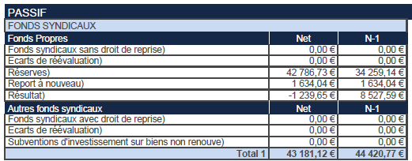
BILAN le passif réserves au 31/12/2023, elles représentent environ un an de fonctionnement (en temps normal)

Slide 8
L’ANNEXE reprend des éléments remarquables de l’exercice
l'année 2023 n'a plus du tout été affectée par la pandémie. Si l'exercice est, contrairement aux exercices depuis 2018, déficitaire, cela tient à des dépenses supérieures sur les congrès et surtout à des dons qu'a fait l'UTR aux syndicats de salariés à l'occasion de la contestation de la réforme des retraites ainsi qu'au bénéfice des victimes des catastrophes naturelles au Maroc et en Libye.
Les ressources :
Ce tableau détermine
notre situation réelle
en termes de ressources

Slide 9
Charges détaillées

Slide 10
Produits détaillés

Slide 11
Et pour terminer il reste à …
Approuver ces comptes ;
Affecter le résultat ;
- Publier les comptes.

Slide 12
Évolution du nombre des cotisations 2023/2022
SECTIONS | Cot 2022 | Cot 2023 | évolution
FCE | 740 | 747 | 0,95%
FGTE | 354 | 334 | -5,65%
METAUX | 867 | 778 | -10,27%
S3C | 847 | 847 | 0,00%
SEP | 809 | 767 | -5,19%
SGEN | 1479 | 1471 | -0,54%
ULR ARM | 619 | 567 | -8,40%
ULR LILLE | 2516 | 2592 | 3,02%
ULR Rx | 922 | 893 | -3,15%
ULR Tg | 716 | 707 | -1,26%
ULR VdLYS | 336 | 344 | 2,38%
TOTAL UTR | 10205 | 10047 | -1,55%

Slide 13
Réalisé pour 2024 au 22/5/24
Nous avons dépensé 22112 € sur les 38698 € prévus soit 57,14%. Cela peut sembler beaucoup MAIS …
Dans cette somme il y a les 5963 € de réserves SEP redistribuées aux ULR et on est donc plutôt à 41%.
Sur d’autres chapitres tels que Développement (beaucoup de cartes CEZAM), Fonctionnement (le repas du conseil à Halluin, achat armoire/vidéo), dépenses plus importantes ainsi que pour LOISIRS.
Sur les recettes nous en sommes aux environs de 42% des cotisations encaissées.

